Slide 1
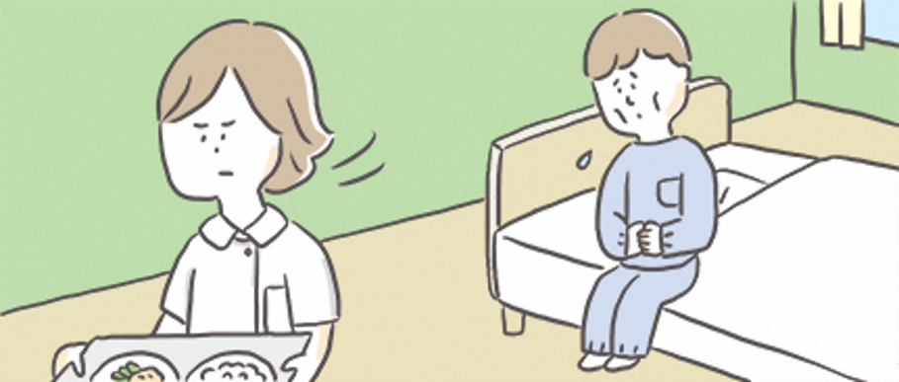
精神科病院における「虐待通報が義務化」されます
身体的虐待
障害者の身体に外傷が生じる、もしくは生じるおそれのある暴行を加えること。
経済的虐待
性的虐待
障害者の財産を不当に処分したり、障害者から不当に財産上の利益を得ること。
虐待を発見したら
通報を！
障害者にわいせつな行為をしたり、障害者にわいせつな行為をさせること。
放棄・放置
心理的虐待
障害者を衰弱させるような著しい減食または長時間の放置等、職務上の義務を著しく怠ること。
障害者に対する著しい暴言や、不当な差別的な言動を行うこと。
令和６年４月から精神保健福祉法が改正され、都道府県等への虐待通報が義務化されました。精神科病院における業務従事者※による虐待を受けたと思われる精神障害者を発見した際には、以下の連絡先に通報してください。業務従事者は、通報したことを理由として、解雇その他不利益な取扱いを受けないと定められています。また、業務従事者による虐待を受けた精神障害者は、その旨を都道府県に届け出ることができます。
※業務従事者とは、医師や看護師等の医療従事者だけではなく、精神科病院で勤務している全ての方を指します。
〇 高知県虐待通報窓口 ０８８－８２３ー９７６０ （高知県障害保健支援課）
〇 入院中の処遇に関すること ０８８－８２３－９７６０ （高知県障害保健支援課）
〇 退院請求に関すること ０８８ー８２３－８６１７ （高知県立精神保健福祉センター）
〇 人権問題に関すること ０８８－８２２－３３３１ （高知県人権擁護委員連合会）
〇 〇〇病院内虐待相談担当 〇〇〇ー〇〇〇ー〇〇〇〇 （〇〇病院）
令和３年度障害者総合福祉推進事業を参考に厚生労働省 社会・援護局 障害保健福祉部 精神・障害保健課作成

